Slide 1
Кафедра педагогики и психологии
с курсом ПО
Психология ощущения и восприятия
Практическое занятие № 3
Для студентов Лечебного факультета
Доцент
Гуров Виктор Александрович
Красноярск 2024

Slide 2
План практического занятия «Ощущение, восприятие. Методы исследования».
1. Общие закономерности ощущений. Изменения чувствительности и процессы взаимодействия анализаторов.
2. Мозговые основы ощущений. Основные характеристики ощущений.
3. Виды ощущений.
4. Расстройства ощущений.
5. Восприятие. Основные свойства восприятия.
6. Практикум: Исследование ощущений и восприятий

Slide 3
Психи́ческие проце́ссы — одна из групп психических явлений (процессы, свойства, состояния)
Психические процессы, с помощью которых формируются представления об окружающем мире, а также самом организме и его внутренней среде, называются познавательными психическими процессами
Познавательные процессы:
Ощущение
Восприятие
Представление
Воображение
Память
Мышление
Внимание
Речь

Slide 4
Ощущение - это простейший психический процесс, состоящий в отражении отдельных свойств предметов и явлений материального мира, а также внутренних состояний организма при непосредственном воздействии материальных раздражителей на соответствующие рецепторы

Slide 5
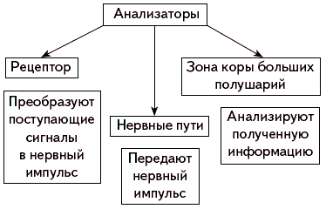
Физиологической основой ощущения является нервный процесс, возникающий при воздействии раздражителя на рецепторы анализатора.
Анализатор - анатомо-физиологический аппарат, специализированный для приема воздействий определенных раздражителей из внешней или внутренней среды и переработки их в ощущения. Каждый анализатор состоит из трех частей:

Slide 6
Основные функции ощущения
является основой более сложных познавательных процессов
превращение энергии внешнего воздействия в акт сознания
обеспечение чувственной основы психологической деятельности (предоставление сенсорного материала для построения психических образов) и др.

Slide 7
Общие свойства ощущений
Модальность
Качество
Интенсивностьь
Длительность
Локализация

Slide 8
Мода́льность (от лат. modus — способ) — принадлежность отражаемого раздражителя к определенной сенсорной системе; качественность определенности ощущений.
Для каждой модальности существует свой орган чувств.
Особенность ощущений — модальная специфичность, т.е. ощущения от восприятия звуков качественно отличаются от ощущений, например, цвета или запаха.
Основные модальности (зрительная, слуховая, осязательная (кинестетическая), вкусовая и обонятельная).

Slide 9
Качество - специфические особенности ощущения в пределах одной модальности, отличающие его от других видов.
Например, слуховые ощущения характеризуются тембром, высотой, громкостью; зрительные - цветовым тоном, насыщенностью, светлотой.

Slide 10
Интенсивность - определяется силой действующего раздражителя и функциональным состоянием рецепторов.
Длительность - определяется состоянием органов чувств, временем действия раздражителя и его интенсивностью.
Пространственная локализация раздражителей - пространственный анализ производится дистантными рецепторами, которые дают нам сведения о локализации раздражителя в пространстве.
В некоторых случаях ощущение соотносится с той частью тела, на которую воздействует раздражитель

Slide 11
Нарушения ощущений
Гиперестезии - повышенная чувствительность к реальным даже слабым воздействиям
Гипестезии - пониженная чувствительность к реальным раздражителям
Парестезии - качественные изменения (извращение) информации, поступающей с рецептора в корковый отдел анализатора
@

Slide 12
Восприятие – процесс отражения предметов или явлений при их непосредственном воздействии на органы чувств, при котором формируются образы, с которыми в дальнейшем оперируют внимание, память, мышление, эмоции.
ПЕРЦЕПЦИЯ — (лат. Perceptio - представление) в совр. психологии то же, что восприятие.

Slide 13
Отличие восприятия от ощущений:
в процессах восприятия формируется образ целостного предмета посредством отражения всей совокупности его свойств.
В акте восприятия всякий предмет приобретает обобщенное значение и выступает в определенном отношении к другим предметам
Восприятие различается по видам в зависимости от преобладающей роли того или иного анализатора в отражательной деятельности.

Slide 14
Основные войства восприятия:
Константность
Предметность
Целостность
Обобщенность

Slide 15
Константность -
независимость образа от условий восприятия, проявляющаяся в его неизменности: форма, цвет и размер воспринимаются как постоянные, несмотря на то, что сигналы, поступающие от этих предметов в органы чувств, непрерывно меняются.

Slide 16
Предметность -
объект воспринимается как обособленное в пространстве и во времени отдельное физическое тело.

Slide 17
Целостность –
внутренняя органическая взаимосвязь частей и целого в образе, при этом восприятие целого влияет и на восприятие частей.
Правила группировки частей в целое были впервые сформулированы Вертхеймером.

Slide 18
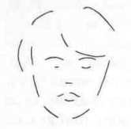
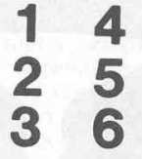
Принципы, лежащие в основе организации восприятия.
А Б С
А. мозг распознает лицо по нескольким штрихам по принципу заполнения пробелов; В. знаки группируются в столбики по принципу сходства; С. здесь воспринимаются 3 группы квадратов, по принципу близости.

Slide 19
Правила группировки частей в целостный образ:
Правило общей судьбы: множество элементов, движущихся с одинаковой скоростью
и по одной траектории, воспринимается целостно.
Правило подобия: чем больше части картины похожи друг на друга по какому-либо воспринимаемому качеству, с тем большей вероятностью они будут восприниматься как расположенные вместе.
Правило близости: в любом поле, содержащем несколько объектов, те из них, которые расположены наиболее близко друг к другу, визуально могут восприниматься целостно, как один объект.

Slide 21
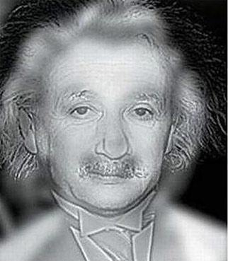

Slide 22
Обобщенность –
отнесенность каждого образа к некоторому классу объектов, имеющему название. Классификация обеспечивает надежность правильного узнавания объекта независимо от его индивидуальных особенностей и искажений, не выводящих объект за пределы класса.
Это свойство позволяет не только воспринимать предметы, но и предсказывать некоторые свойства, непосредственно не воспринимаемые.
.

Slide 24
Восприятие как процесс категоризации.
Стадии процесса категоризации
Первичная категоризация
Поиск признаков
Подтверждающая проверка
Завершение проверки
Восприятие есть процесс принятия решения , основанный на использовании отличительных признаков. Свойства стимулов дают возможность отнести их к соответствующей категории. Категории различаются по их готовности. Перцептивная готовность минимизирует неожиданность внешней среды и максимизирует успех в опознании объектов.

Slide 26
Условия формирования адекватного образа:
активное движение глаз
обратная связь
минимум информации, поступающей в мозг
сохранение привычной структурированности поступающей информации.

Slide 27
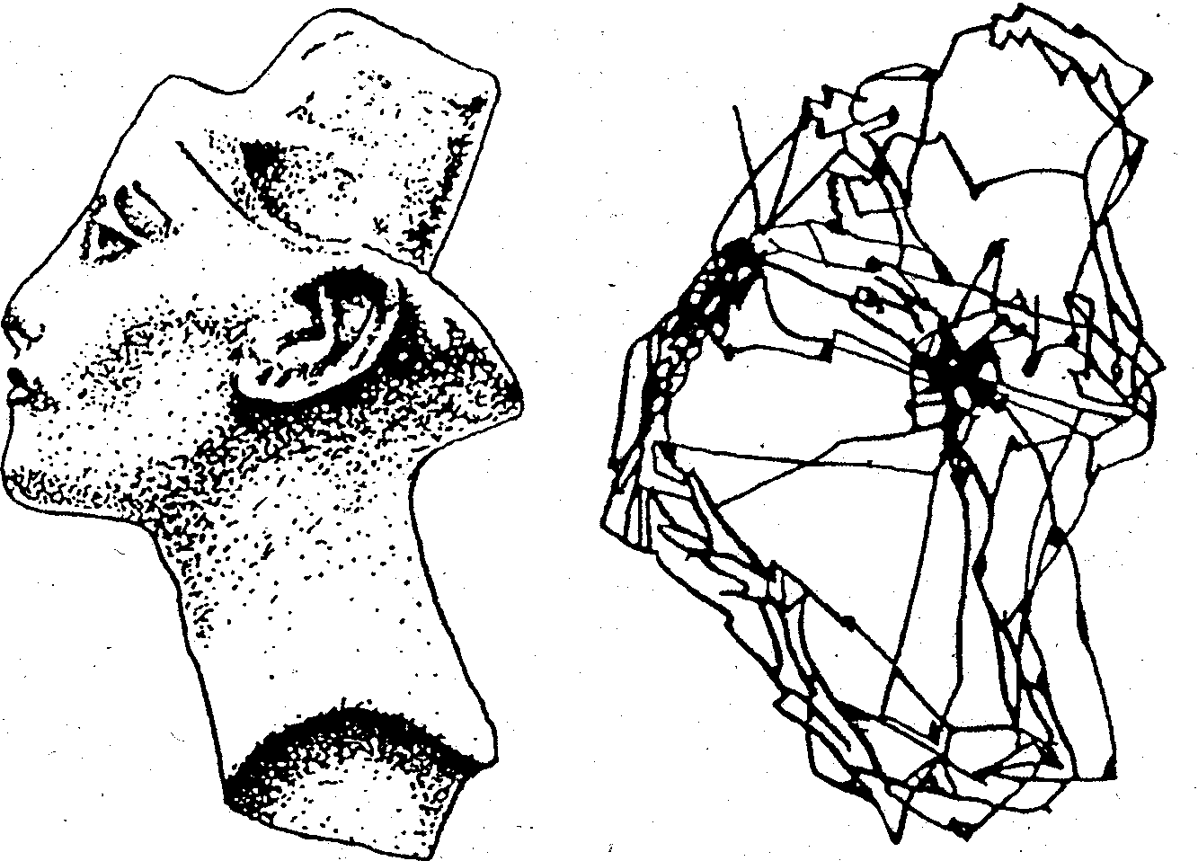
Закономерности движения глаз при осмотре объекта.

Slide 28
Обратная связь
Эксперименты Стрэттона с искажающими очками.
Если испытуемому не предоставлять возможности практического взаимодействия с окружающей средой во время ношения очков, то его восприятие либо не перестраивается вообще, либо незначительно. Но если человек активно взаимодействует с окружающими объектами, то неискаженное восприятие мира восстанавливается.

Slide 29
Расстройства восприятия
Иллюзии - искаженное восприятие реально существующего объекта.
Галлюцинации - расстройства восприятия, когда человек вследствие нарушений психической деятельности видит, слышит, ощущает то, что в реальной действительности не существует
Расстройства сенсорного синтеза (психосенсорные расстройства).
@

Slide 30
1. Диагностика ведущей перцептивной модальности. Опросник А.Ф. Ремеевой
http://psytests.org/cognitive/modality.html
2. Нейропсихологические исследования ощущений
http://psytests.org/cognitive/modality.html
Задание:
1. Пройти самодиагностику. Практикум.
2. Определить доминирующую модальность восприятия.
3. Письменно: характеристика ведущей перцептивной модальности

Slide 31
Схема описания исследования
1. Что исследовано
2. Каким методом: правильное/полное название, кем разработано, в каком году, особенности применения.
3. Представление результата (запись полученных результатов — протокол исследований).
4. Анализ результата
5. Выводы (заключение): норма/среднее, выше/ниже среднего
6. Рекомендации - обычно там где что-то не в рамках Нормы.

Slide 32
Домик на горке
Инструкция: Экспериментатор рисует на целом листе горку (с линией земли). «Вам нужно на одном из её склонов нарисовать домик – простой домик с треугольной крышей. Важно, чтобы он был правильно расположен». Коррекция не проводится.

Slide 33
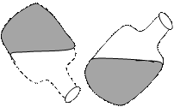
Бутылочки
Инструкция: «На столе стоит бутылочка. В неё налито до половины вода. Бутылочку переворачивают над столом. Вот это линия стола. Вам нужно изобразить, как в каждом из этих положений будет располагаться уровень воды относительно стола». Смотрим, как испытуемый рисует. Надо, чтобы «вода» была им заштрихована.

Slide 34
Спасибо за внимание!

